Slide 1
Федеральное государственное бюджетное
образовательное учреждение высшего образования «ГОСУДАРСТВЕННЫЙ УНИВЕРСИТЕТ ПРОСВЕЩЕНИЯ»
Администрирование системы ФГИС «Моя школа» в образовательной организации.
Иван Аникеев
Центр обеспечения разработки, развития и сопровождения компонентов цифровой образовательной среды,
Государственный университет просвещения

Slide 2
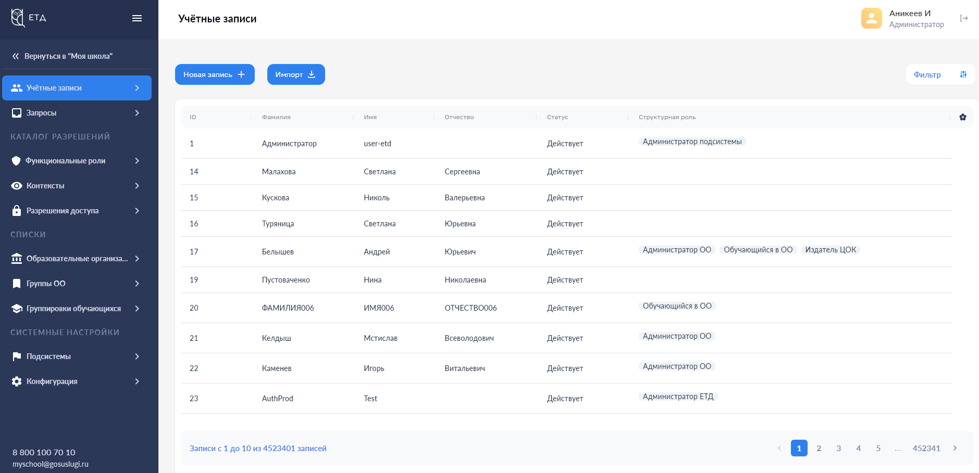


Порядок работы образовательной организации
1. Обращение к региональному (муниципальному) координатору,
для предоставления прав Администратора ОО.
2. Установка необходимых компонентов на компьютер Администратора ОО.
3. Вход Администратора в Единую Точку Доступа (ЕТД).

Slide 3

Порядок работы Администратора ОО в образовательной организации
1. Проверка актуальности данных о школе и о педагогах в системе.
2. Загрузка в систему педагогических работников.
3. Загрузка в систему Группировок обучающихся.
4. Контроль присоединения к школе Учеников и Родителей.
КАК ЭТО ВСЕ ДЕЛАТЬ ПРАВИЛЬНО???

Slide 4
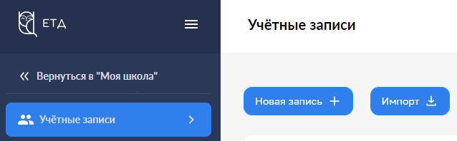
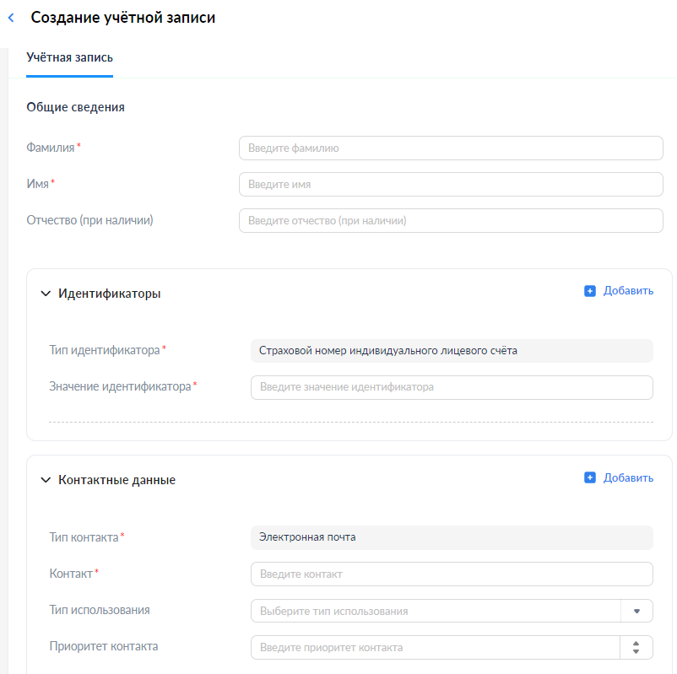
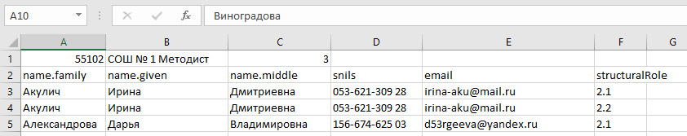
Загрузка в систему Педагогов.
1. ВРУЧНУЮ 2. ФАЙЛОМ ИМПОРТА

Slide 5
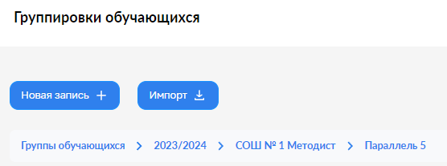


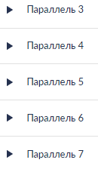

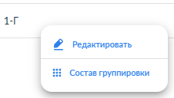
Создание Группировок обучающихся
(параллелей и классов)
1. ВРУЧНУЮ создать родительскую группировку с названием школы.
2. ФАЙЛОМ ИМПОРТА добавить параллели и классы.
Строгий порядок распололжения

Slide 6

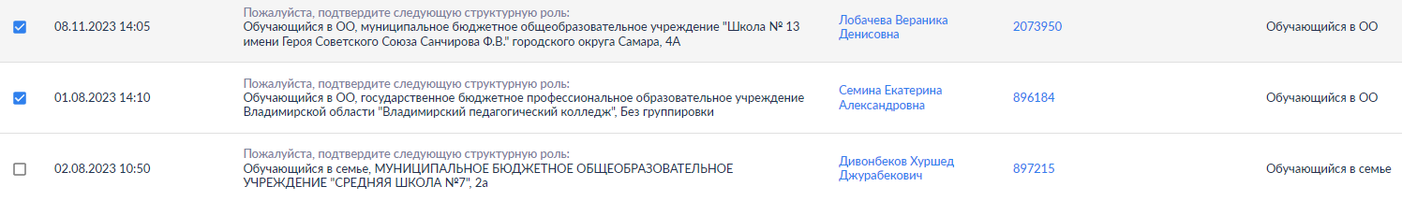

Прием / Отклонение запросов Пользователей
1. Зайти в раздел запросы (хотя бы раз в день).
2. Посмотреть запросы пользователей в вашу школу.
3. Сверить ФИО учащегося подавшего запрос со списком класса.
4. Принять запрос от учащегося вашей школы. Отклонить запрос от случайно поданного в вашу школу ребенка.

Slide 7

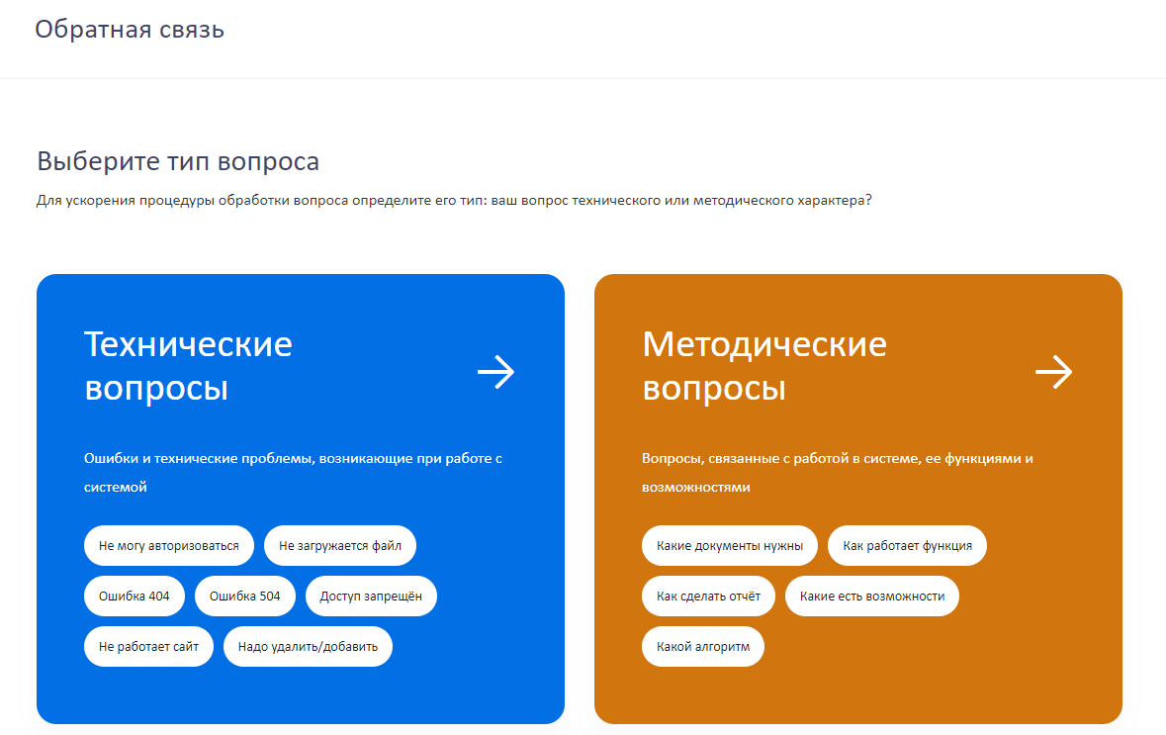
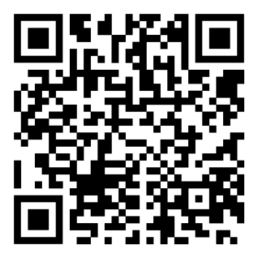
Раздел «Обратная связь»
Доступ в раздел с любой страницы сайта
Сайт методической поддержки https://myschool.eduprosvet.ru/

Slide 8


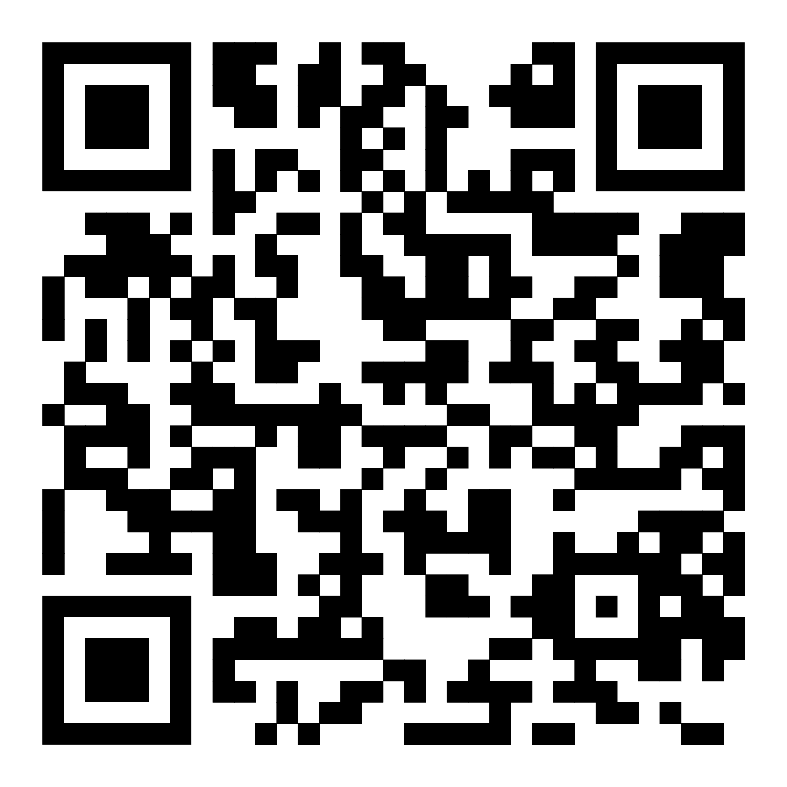
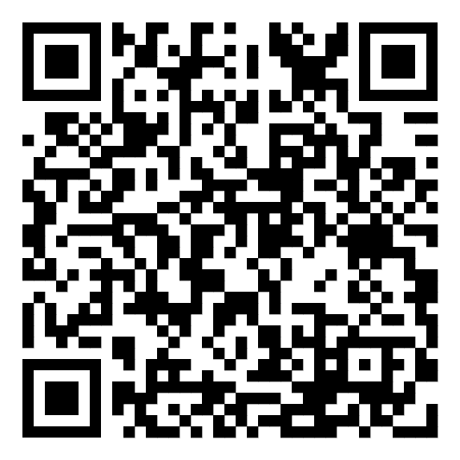


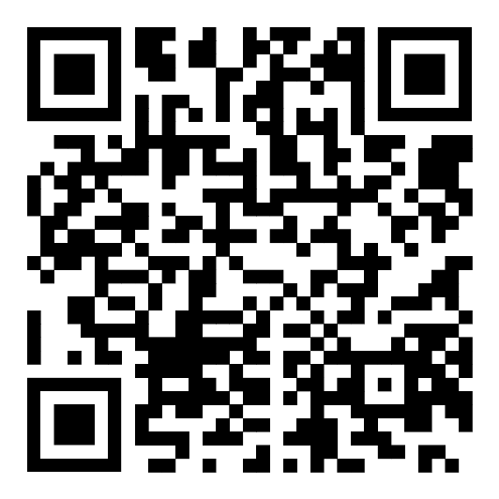
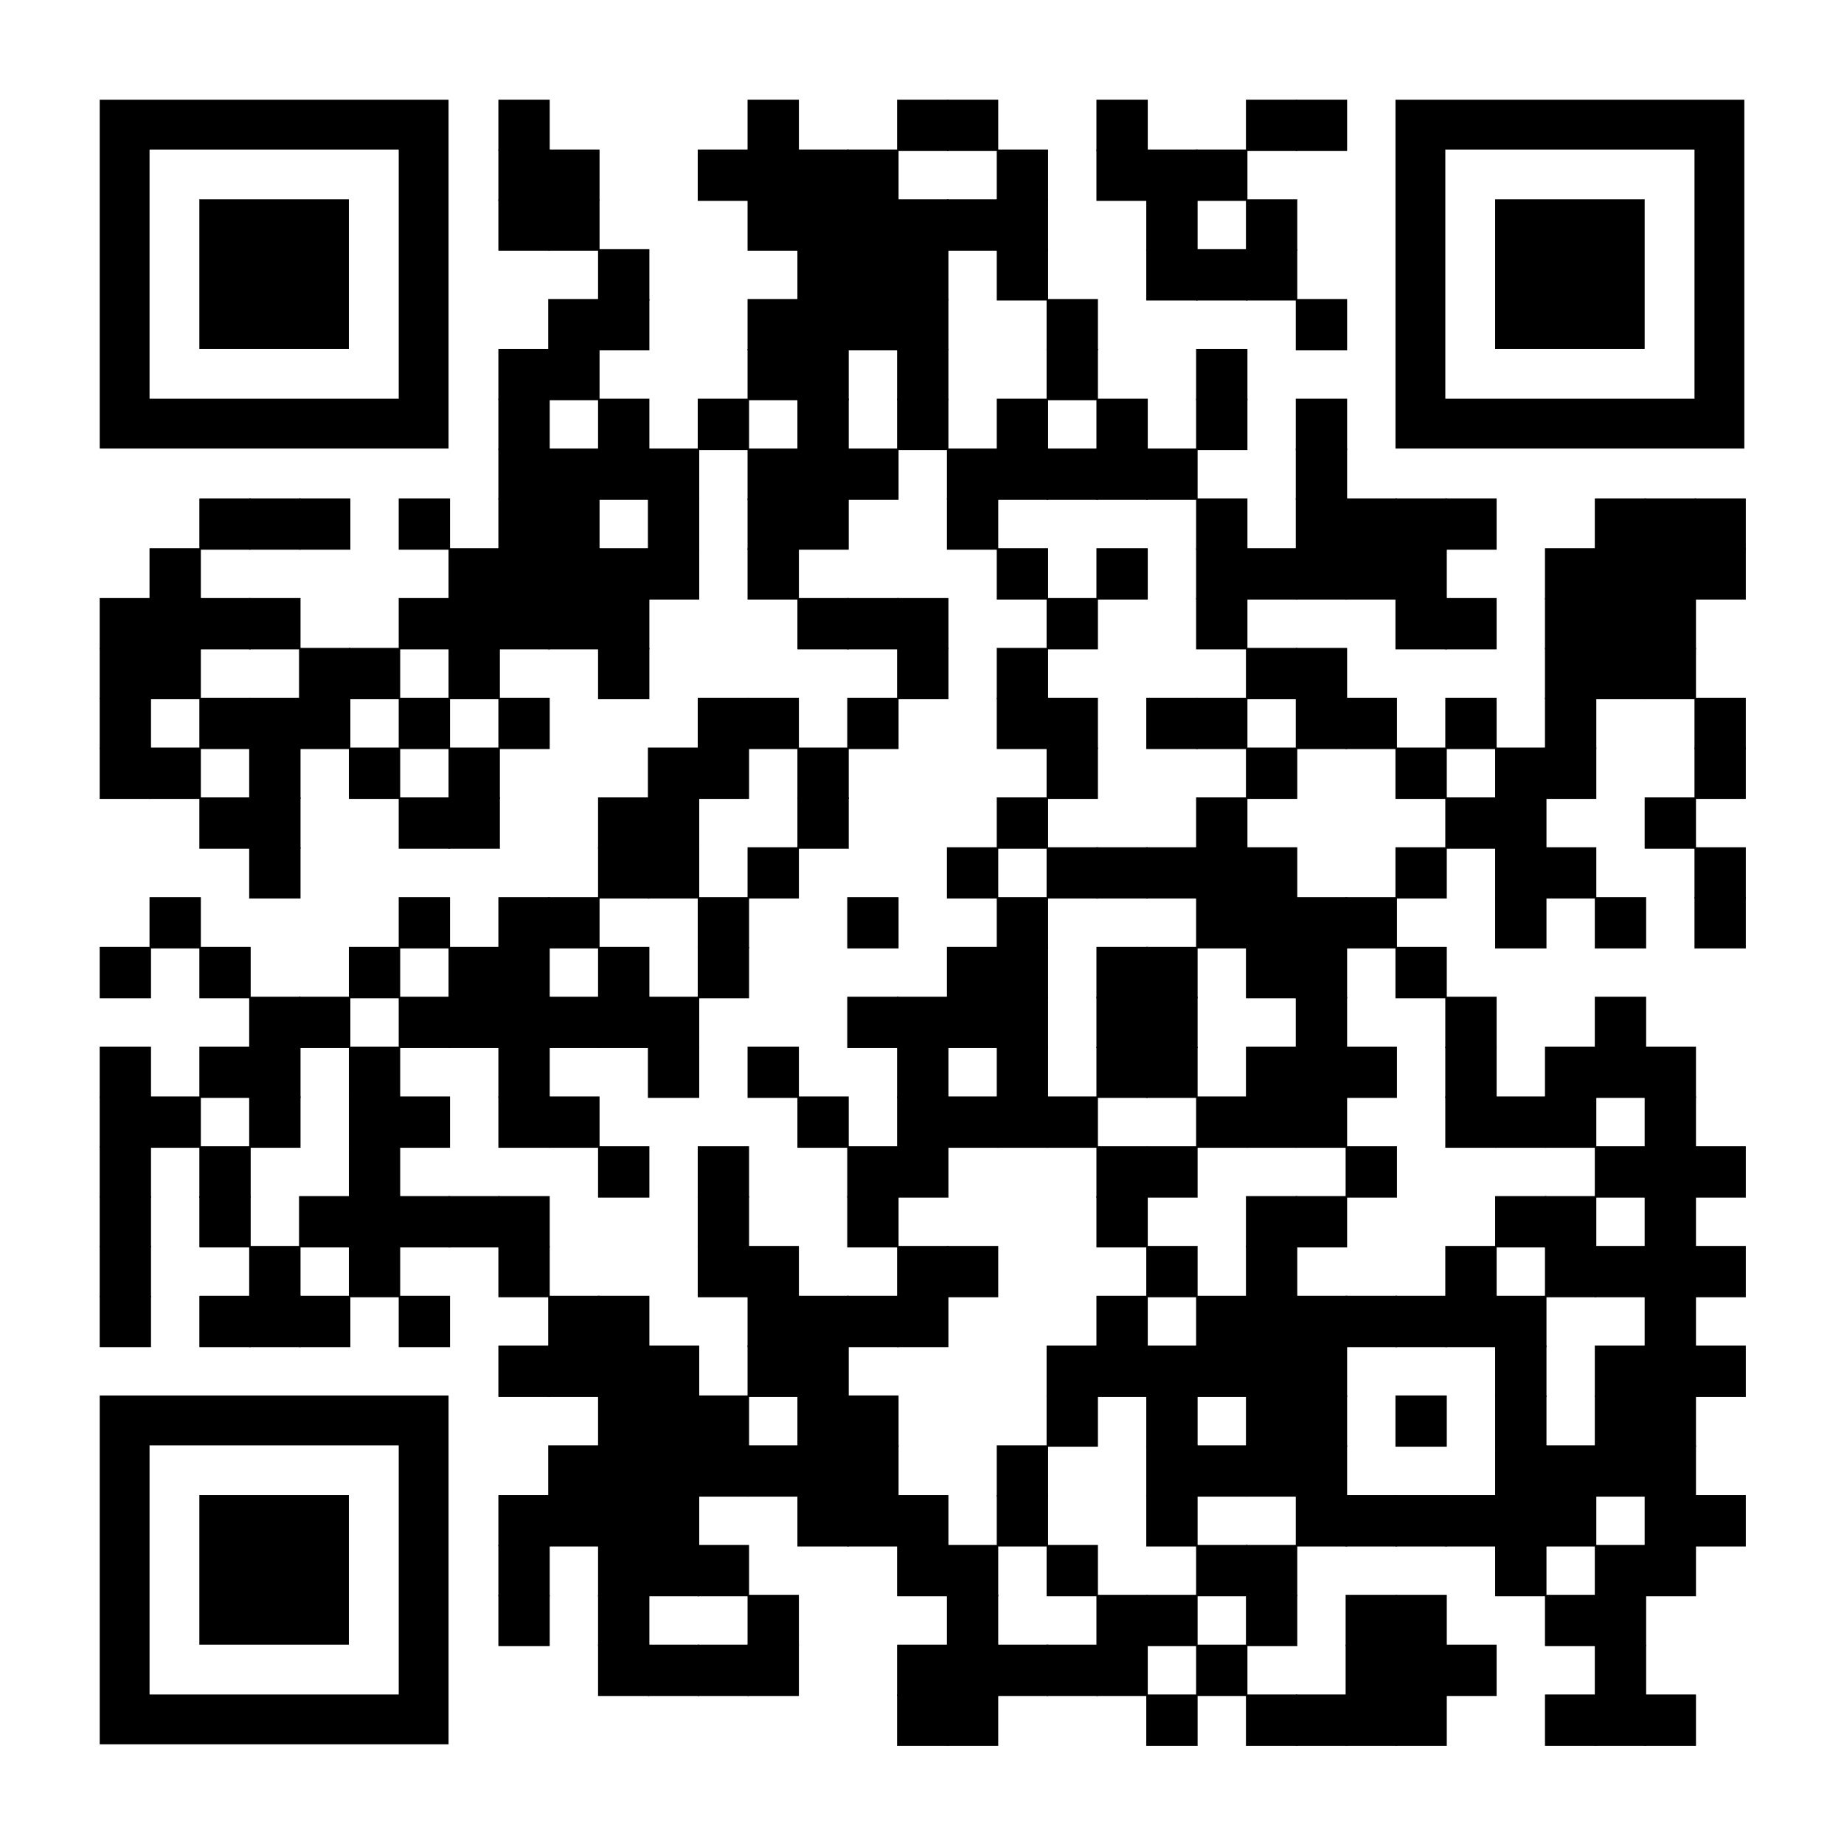
Контакты
Наша платформа
https://myschool.edu.ru/
Форма обратной связи
https://myschool.eduprosvet.ru/feedback/
Методическая поддержка https://myschool.eduprosvet.ru/
Электронная почта
myschool@guppros.ru

